Slide 1
기초 통계학과 머신러닝

Slide 2

개요
학습목적
머신러닝에 대한 기초 다지기
데이터 분석을 하기 위한 기초 통계 지식 함양
통계적 지식이 데이터 분석에 언제, 어떻게 활용되는지 이해

Slide 3
주차별 커리큘럼 (4주)
1주차 : 머신러닝 기초
2주차 : 통계량과 추정
3주차 : 가설검정
4주차 : 회귀/분류 및 평가

Slide 4
1주차 세부 커리큘럼 : 머신러닝 기초
목적 : 머신러닝의 기본적인 구조에 대한 기초 다지기
변수 TYPE
지도학습 & 비지도학습
Train, Validation, Test set
Imbalanced data
과대적합(Overfitting) & 과소적합(Underfitting)

Slide 5
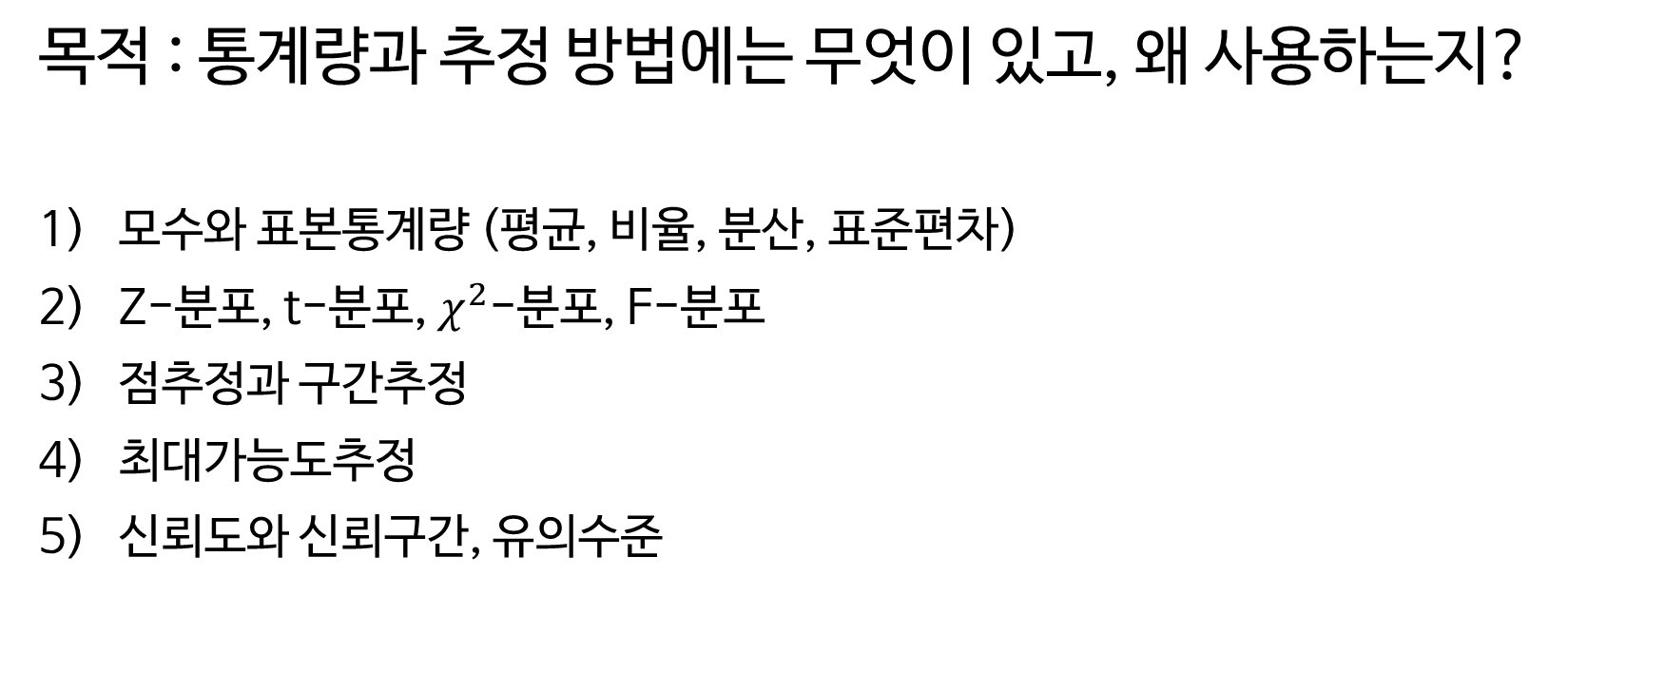
2주차 세부 커리큘럼 : 통계량과 추정
목적 : 통계량과 추정 방법에는 무엇이 있고, 왜 사용하는지?
모수와 표본통계량 (평균, 비율, 분산, 표준편차)
Z-분포, t-분포, $χ^{2}$-분포, F-분포
점추정과 구간추정
최대가능도추정
신뢰도와 신뢰구간, 유의수준

Slide 6
3주차 세부 커리큘럼 : 가설검정
목적 : 가설검정이란 무엇이고, 어떻게 진행되는 것인지?
가설검정의 개념
귀무가설과 대립가설
제 1종 오류 & 제 2종 오류
검정통계량
검정력과 유의확률(p-value)

Slide 7
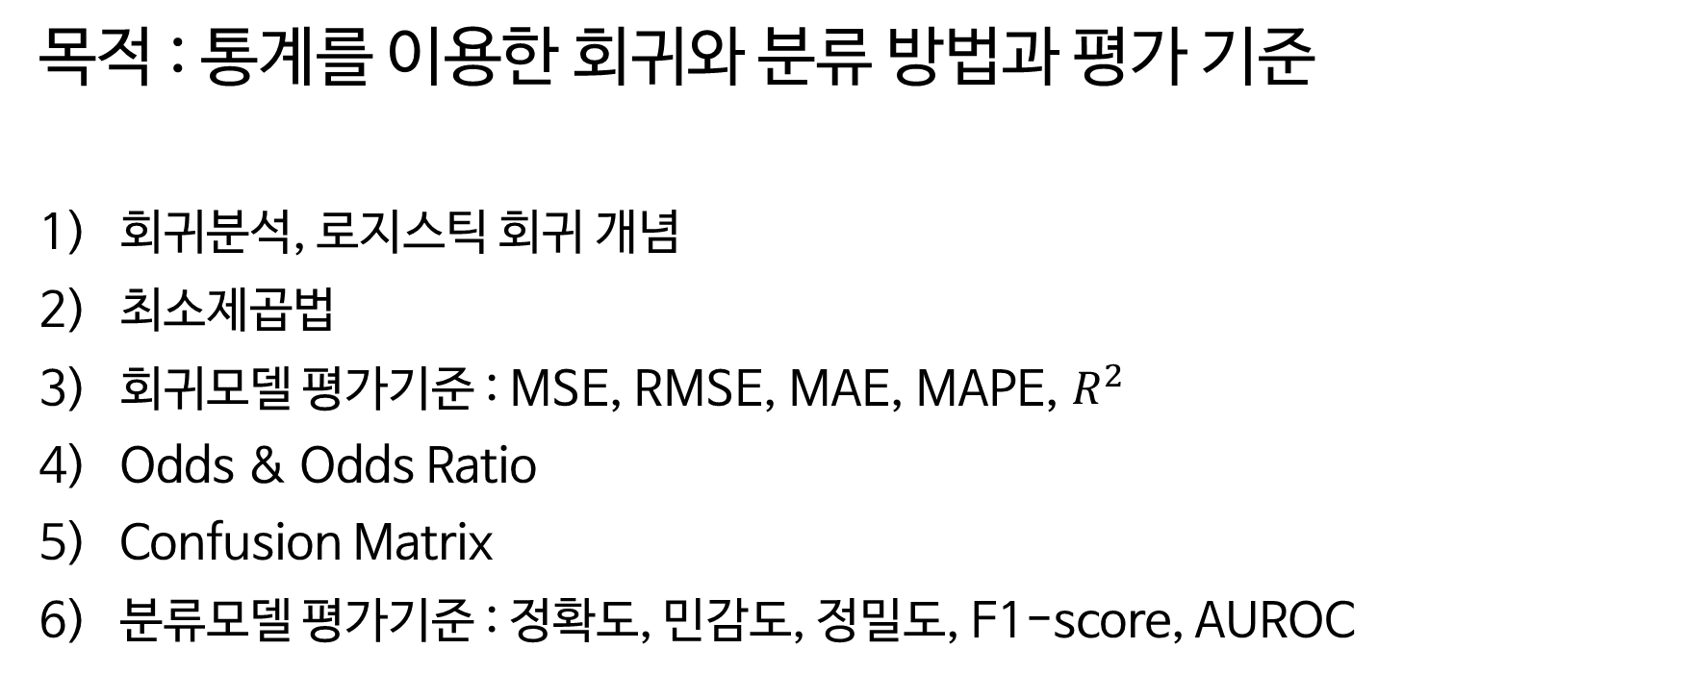
4주차 세부 커리큘럼 : 회귀/분류 및 평가
목적 : 통계를 이용한 회귀와 분류 방법과 평가 기준
회귀분석, 로지스틱 회귀 개념
최소제곱법
회귀모델 평가기준 : MSE, RMSE, MAE, MAPE, $R^{2}$
Odds & Odds Ratio
Confusion Matrix
분류모델 평가기준 : 정확도, 민감도, 정밀도, F1-score, AUROC

